Slide 1


Dietro la Ragnatela
sul funzionamento del World Wide Web
Cristiano Longo
cristianolongo@hackspacecatania.it
opendatahacklab.org
Immagine da every-day-is-special.blogspot.com
Catania, Cittadella Universitaria, 12/10/2019

Slide 2

L’idea del WWW
Imagine, then, the references in this document all being associated with the network address of the thing to which they referred, so that while reading this document you could skip to them with a click of the mouse.
1989 - Tim Berners Lee, Information Management: A Proposal
Immaginate che tutti I riferimenti siano associati con gli indirizzi di rete delle cose
cui si riferiscono cosicché mentre si legge il documento si possa saltare a quelle
con un click.
https://www.w3.org/History/1989/proposal.html
Dietro la ragnatela – sul funzionamento del WWW Cristiano Longo Catania 12/10/2019

Slide 3
Ipertesti
Tim Berners Lee partiva dalla definizione di ipertesto
Un ipertesto è un insieme di documenti messi in relazione tra loro per mezzo di parole chiave. Può essere visto come una rete; i documenti ne costituiscono i nodi.
https://it.wikipedia.org/wiki/Ipertesto
Dietro la ragnatela – sul funzionamento del WWW Cristiano Longo Catania 12/10/2019

Slide 4
Ipertesti
Tim Berners Lee partiva dalla definizione di ipertesto
Un ipertesto è un insieme di documenti messi in relazione tra loro per mezzo di parole chiave. Può essere visto come una rete; i documenti ne costituiscono i nodi.
Un documento è un'entità fisica o digitale in cui sono registrate delle informazioni
In matematica, un raggruppamento di oggetti rappresenta un insieme se esiste un criterio oggettivo che permette di decidere univocamente se un qualunque oggetto fa parte o no del raggruppamento.
https://it.wikipedia.org/wiki/Ipertesto
Dietro la ragnatela – sul funzionamento del WWW Cristiano Longo Catania 12/10/2019

Slide 5
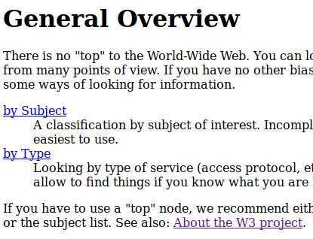
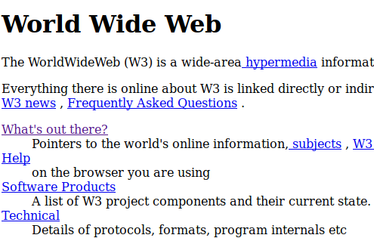
Siti Web
Un sito web è un insieme di pagine web collegate tra loro
http://info.cern.ch/hypertext/WWW/TheProject.html
Dietro la ragnatela – sul funzionamento del WWW Cristiano Longo Catania 12/10/2019

Slide 6
Pagine Web
Una pagina web è un documento di testo in formato HyperText Markup Language (in breve HTML, https://www.w3.org/standards/webdesign/htmlcss)
<html>
<head>
<meta http-equiv="content-type" content="text/html; charset=windows-1252">
</head>
<body>
<header>
<title>The World Wide Web project</title>
<nextid n="55"></nextid>
</header>
<h1>World Wide Web</h1>
The WorldWideWeb (W3) is a wide-area
<a name="0" href="http://info.cern.ch/hypertext/WWW/WhatIs.html">
hypermedia
</a>
...
Dietro la ragnatela – sul funzionamento del WWW Cristiano Longo Catania 12/10/2019

Slide 7
Pagine Web
Una pagina web è un documento di testo in formato HyperText Markup Language (in breve HTML, https://www.w3.org/standards/webdesign/htmlcss)
Può contenere riferimenti ad altre pagine web
<html>
<head>
<meta http-equiv="content-type" content="text/html; charset=windows-1252">
</head>
<body>
<header>
<title>The World Wide Web project</title>
<nextid n="55"></nextid>
</header>
<h1>World Wide Web</h1>
The WorldWideWeb (W3) is a wide-area
<a name="0" href="http://info.cern.ch/hypertext/WWW/WhatIs.html">
hypermedia
</a>
...
Dietro la ragnatela – sul funzionamento del WWW Cristiano Longo Catania 12/10/2019

Slide 8
Pagine Web
Una pagina web è un documento di testo in formato HyperText Markup Language (in breve HTML, https://www.w3.org/standards/webdesign/htmlcss)
Tutti gli elementi sono racchiusi in una struttura <tag> content </tag>.
<html>
<head>
<meta http-equiv="content-type" content="text/html; charset=windows-1252">
</head>
<body>
<header>
<title>The World Wide Web project</title>
<nextid n="55"></nextid>
</header>
<h1>World Wide Web</h1>
The WorldWideWeb (W3) is a wide-area
<a name="0" href="http://info.cern.ch/hypertext/WWW/WhatIs.html">
hypermedia
</a>
...
Dietro la ragnatela – sul funzionamento del WWW Cristiano Longo Catania 12/10/2019

Slide 9
Pagine Web
Una pagina web è un documento di testo in formato HyperText Markup Language (in breve HTML, https://www.w3.org/standards/webdesign/htmlcss)
Tutti gli elementi sono racchiusi in una struttura <tag> content </tag>. I tag possono
essere annidati.
<html>
<head>
<meta http-equiv="content-type" content="text/html; charset=windows-1252">
</head>
<body>
<header>
<title>The World Wide Web project</title>
<nextid n="55"></nextid>
</header>
<h1>World Wide Web</h1>
The WorldWideWeb (W3) is a wide-area
<a name="0" href="http://info.cern.ch/hypertext/WWW/WhatIs.html">
hypermedia
</a>
...
Dietro la ragnatela – sul funzionamento del WWW Cristiano Longo Catania 12/10/2019

Slide 10
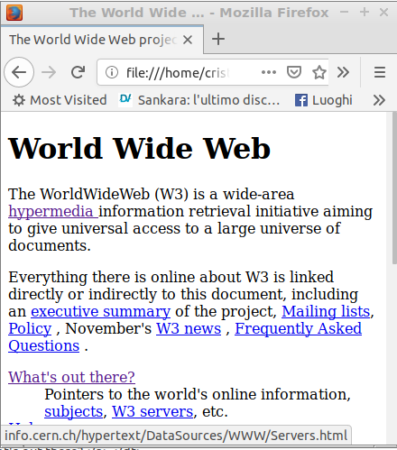
Pagine Web
Una pagina web è un documento di testo in formato HyperText Markup Language (in breve HTML, https://www.w3.org/standards/webdesign/htmlcss)
E’ un linguaggio formale che segue regole rigorose, perchè deve essere interpretato
dalle macchine.
<html>
<head>
<meta http-equiv="content-type">
</head>
<body>
<header>
<title>
The World Wide Web project
</title>
<nextid n="55"></nextid>
</header>
<h1>World Wide Web</h1>
The WorldWideWeb (W3) is a wide-area
...
Dietro la ragnatela – sul funzionamento del WWW Cristiano Longo Catania 12/10/2019

Slide 11
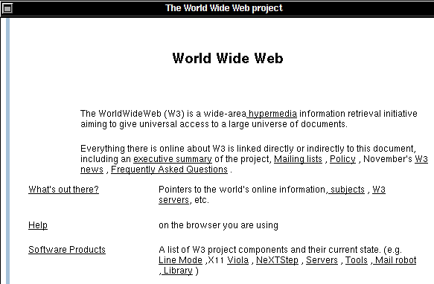
Browser
Un browser è una applicazione per computer per visualizzare (e navigare) pagine web.
1993 – Il CERN rilascia di pubblico dominio il primo browser: WorldWideWeb
https://home.cern/science/computing/birth-web
Dietro la ragnatela – sul funzionamento del WWW Cristiano Longo Catania 12/10/2019

Slide 12
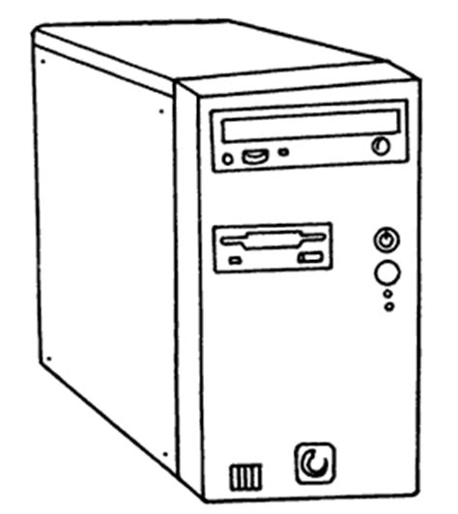

Web Server
Le pagine web vengono servite da dei programmi chiamati Web Server (apache, IIS, ...)
Web Server
index.html
Immagine da www.midisegni.it
Dietro la ragnatela – sul funzionamento del WWW Cristiano Longo Catania 12/10/2019

Slide 13
Servizi e porte
Il Web Server è un servizio in ascolto sulla porta 80.
Un servizio è un programma continuamente in esecuzione che risponde su una porta da 0 a 65535 a delle richieste.
Dietro la ragnatela – sul funzionamento del WWW Cristiano Longo Catania 12/10/2019

Slide 14
Servizi e porte
Il Web Server è un servizio in ascolto sulla porta 80.
Un servizio è un programma continuamente in esecuzione che risponde su una porta da 0 a 65535 a delle richieste.
Alcune porte standard sono
20 - FTP
25 - SMTP
80 - HTTP
190 - POP
443 - HTTPS
Dietro la ragnatela – sul funzionamento del WWW Cristiano Longo Catania 12/10/2019

Slide 15
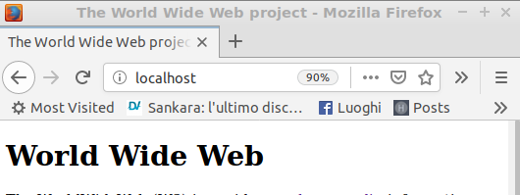
Servizi e porte
Il Web Server è un servizio in ascolto sulla porta 80.
Un servizio è un programma continuamente in esecuzione che risponde su una porta da 0 a 65535 a delle richieste.
Specificando l’indirizzo localhost:80 il browser invoca il web server su computer locale alla porta 80 richiedendo la pagina index.html. Se la porta viene omessa, il browser assume che sia la 80.
Dietro la ragnatela – sul funzionamento del WWW Cristiano Longo Catania 12/10/2019

Slide 16
Servizi e porte
Il Web Server è un servizio in ascolto sulla porta 80.
Un servizio è un programma continuamente in esecuzione che risponde su una porta da 0 a 65535 a delle richieste.
Il seguente comando permette di mettersi in ascolto su una porta libera.
netcat -lv <port>
Dietro la ragnatela – sul funzionamento del WWW Cristiano Longo Catania 12/10/2019

Slide 17
HyperText Transfer Protocol
Il browser interroga il web server utilizzando il protocollo di comunicazione Hyper Text Transfer Protocol (HTTP, RFC2616).
Un protocollo di comunicazione, in informatica, è un insieme di regole formalmente descritte che definiscono le modalità di comunicazione tra due o più entità.
Dietro la ragnatela – sul funzionamento del WWW Cristiano Longo Catania 12/10/2019

Slide 18
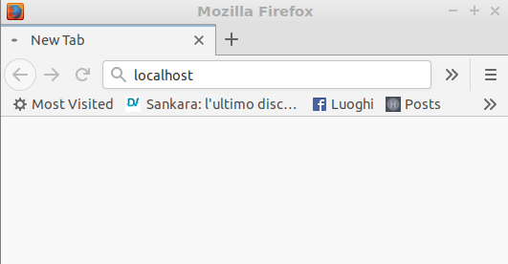
HyperText Transfer Protocol
Il browser interroga il web server utilizzando il protocollo di comunicazione Hyper Text Transfer Protocol (HTTP, RFC2616).
- il client (browser) apre una connessione col server
Web Server
80
index.html
Dietro la ragnatela – sul funzionamento del WWW Cristiano Longo Catania 12/10/2019

Slide 19
HyperText Transfer Protocol
Il browser interroga il web server utilizzando il protocollo di comunicazione Hyper Text Transfer Protocol (HTTP, RFC2616).
- il client (browser) apre una connessione col server
- il client invia una richiesta per una risorsa al server
Web Server
GET /
80
index.html
Dietro la ragnatela – sul funzionamento del WWW Cristiano Longo Catania 12/10/2019

Slide 20
HyperText Transfer Protocol
Il browser interroga il web server utilizzando il protocollo di comunicazione Hyper Text Transfer Protocol (HTTP, RFC2616).
- il client (browser) apre una connessione col server
- il client invia una richiesta per una risorsa al server
- il server invia la risorsa al client
Web Server
GET /
80
index.html
Dietro la ragnatela – sul funzionamento del WWW Cristiano Longo Catania 12/10/2019

Slide 21
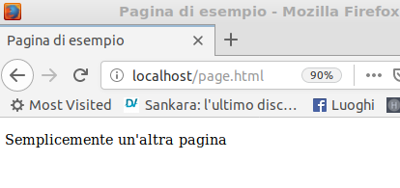
HyperText Transfer Protocol
Il server può avere più di una pagina (risorsa) da servire, che può essere specificata nella richiesta.
Web Server
GET /page.html
80
page.html
index.html
Dietro la ragnatela – sul funzionamento del WWW Cristiano Longo Catania 12/10/2019

Slide 22
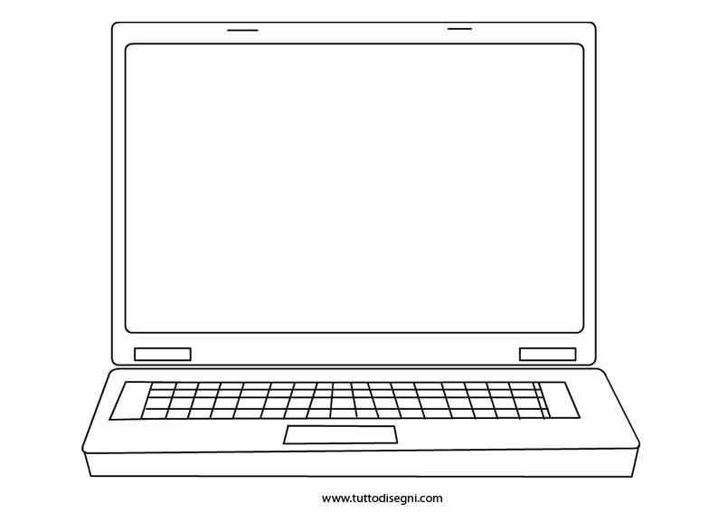
Reti di Computer
Client e Server usualmente si trovano su due computer differenti
Web Server
GET /
80
index.html
Dietro la ragnatela – sul funzionamento del WWW Cristiano Longo Catania 12/10/2019

Slide 23
Reti di Computer
Client e Server usualmente si trovano su due computer differenti, collegati attraverso una rete
Web Server
index.html
Dietro la ragnatela – sul funzionamento del WWW Cristiano Longo Catania 12/10/2019

Slide 24
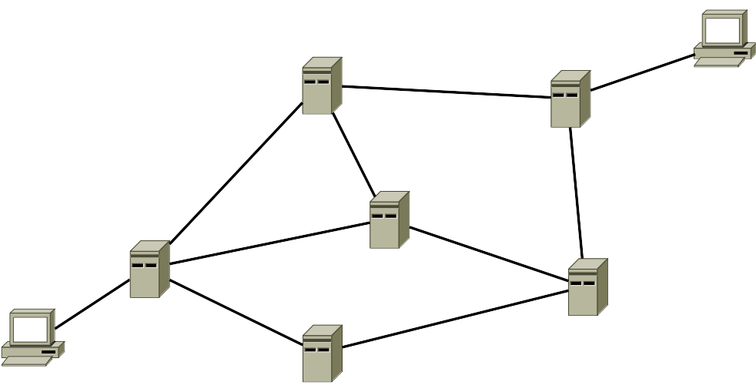
Reti di Computer
Una rete di computer è costituita da un insieme di elaboratori, detti nodi, collegati tra loro.
Diagramma realizzato con DIA
Dietro la ragnatela – sul funzionamento del WWW Cristiano Longo Catania 12/10/2019

Slide 25
Internet Protocol (IP)
Una rete di computer è costituita da un insieme di elaboratori, detti nodi, collegati tra loro. I nodi sono identificati da indirizzi IP costituiti da 4 interi tra 0 e 255 elementi separati da “.”.
192.168.0.4
192.168.0.6
192.168.0.8
192.168.0.5
192.168.0.2
192.168.0.7
192.168.0.1
192.168.0.3
Diagramma realizzato con DIA
Dietro la ragnatela – sul funzionamento del WWW Cristiano Longo Catania 12/10/2019

Slide 26
Internet Protocol (IP)
Una rete di computer è costituita da un insieme di elaboratori, detti nodi, collegati tra loro. I nodi sono identificati da indirizzi IP costituiti da 4 interi tra 0 e 255 elementi separati da “.”.
Per visualizzare gli IP assegnati alle schede di rete della propria macchina è disponibile (sistemi unix-like) il comanto ifconfig.
Dietro la ragnatela – sul funzionamento del WWW Cristiano Longo Catania 12/10/2019

Slide 27
Internet Protocol (IP)
Una rete di computer è costituita da un insieme di elaboratori, detti nodi, collegati tra loro. I nodi sono identificati da indirizzi IP costituiti da 4 interi tra 0 e 255 elementi separati da “.”.
Per visualizzare gli IP assegnati alle schede di rete della propria macchina è disponibile (sistemi unix-like) il comanto ifconfig.
Gli indirizzi IP assegnati ai computer della rete possono essere statici (non cambiano mai) oppure assegnati volta per volta tramite Dynamic Host Configuration Protocol (DHCP, RFC 1541)
Dietro la ragnatela – sul funzionamento del WWW Cristiano Longo Catania 12/10/2019

Slide 28
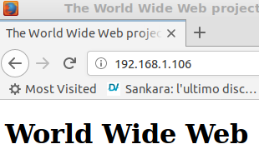
Internet Protocol (IP)
Una rete di computer è costituita da un insieme di elaboratori, detti nodi, collegati tra loro. I nodi sono identificati da indirizzi IP costituiti da 4 interi tra 0 e 255 elementi separati da “.”.
Web Server
index.html
192.168.0.1
192.168.1.106
192.168.0.8
Dietro la ragnatela – sul funzionamento del WWW Cristiano Longo Catania 12/10/2019

Slide 29
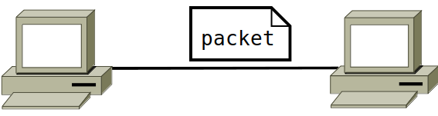
Commutazione di Pacchetti
Gli elaboratori si scambiano informazioni raggruppate in unità di dimensione fissata chiamate pacchetti.
1961 - "Information Flow in Large Communication Nets", L. Kleinrock, MIT;
http://www.internetsociety.org/internet/what-internet/history-internet/brief-history-internet
Dietro la ragnatela – sul funzionamento del WWW Cristiano Longo Catania 12/10/2019
http://www.internetsociety.org/internet/what-internet/history-internet/brief-history-internet
http://www.internetsociety.org/internet/what-internet/history-internet/brief-history-internet
http://www.internetsociety.org/internet/what-internet/history-internet/brief-history-internet

Slide 30
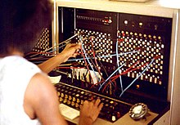
Commutazione di Pacchetti
Gli elaboratori si scambiano informazioni raggruppate in unità di dimensione fissata chiamate pacchetti.
Commutazione di circuito
Immagine da https://it.wikipedia.org/wiki/Centralino
1961 - "Information Flow in Large Communication Nets", L. Kleinrock, MIT;
Dietro la ragnatela – sul funzionamento del WWW Cristiano Longo Catania 12/10/2019

Slide 31
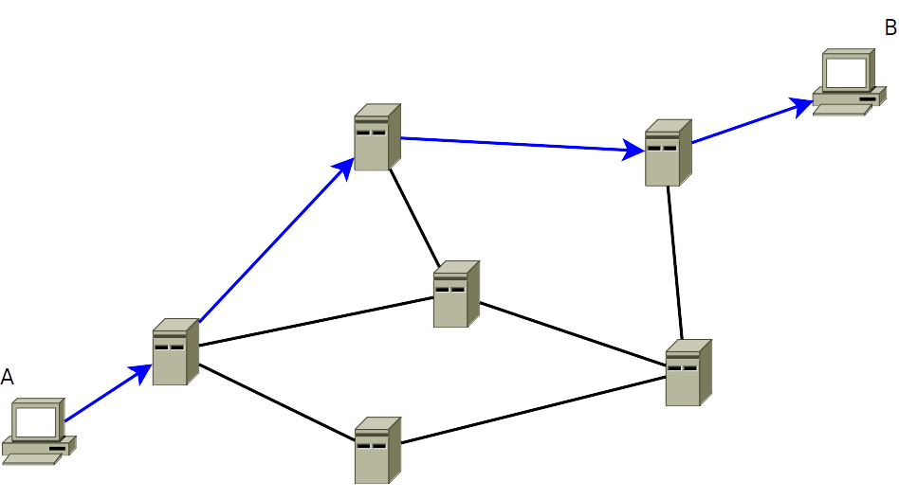
Routing (instradamento)
Un pacchetto inviato da A verso B attraversa un insieme di nodi.
Dietro la ragnatela – sul funzionamento del WWW Cristiano Longo Catania 12/10/2019

Slide 32
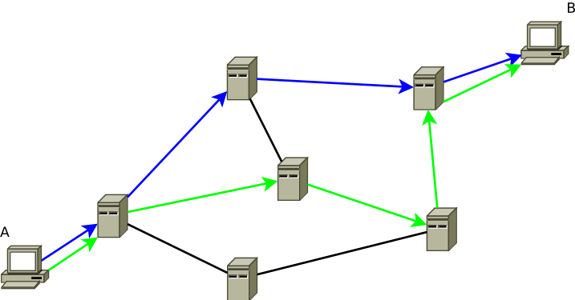
Routing (instradamento)
Un pacchetto inviato da A verso B attraversa un insieme di nodi.
Il percorso non è fissato.
Dietro la ragnatela – sul funzionamento del WWW Cristiano Longo Catania 12/10/2019

Slide 33
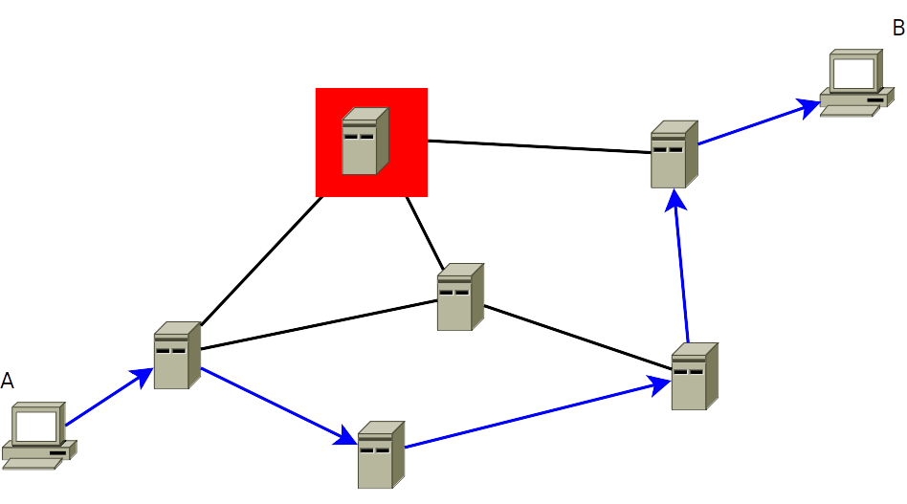
Routing – resistenza (ai guasti)
Se uno dei nodi sul percorso è sovraccarico o non funziona bene,
viene utilizzato un percorso alternativo.
Dietro la ragnatela – sul funzionamento del WWW Cristiano Longo Catania 12/10/2019

Slide 34
ARPANET
1969 - ARPANET: prima connessione e scambio di pacchetti tra due computer
rispettivamente all’Università della California (UCLA) e allo Stanford Research Institute (SRI);
Dietro la ragnatela – sul funzionamento del WWW Cristiano Longo Catania 12/10/2019

Slide 35
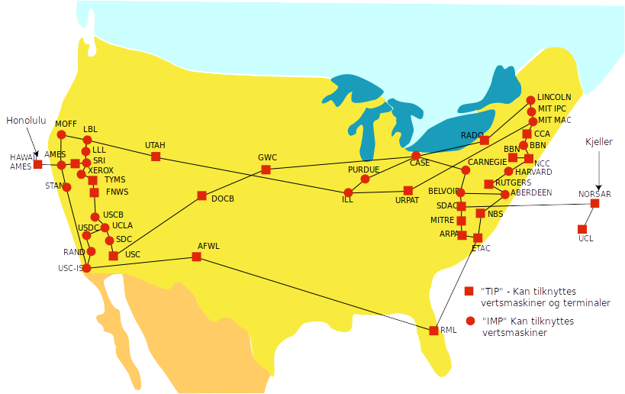
ARPANET
1972 - Viene ufficialmente presentata ARPANET, rete di computer di area-vasta.
Arpanet 1974 - By Yngvar [Public domain], via Wikimedia Commons
Dietro la ragnatela – sul funzionamento del WWW Cristiano Longo Catania 12/10/2019

Slide 36
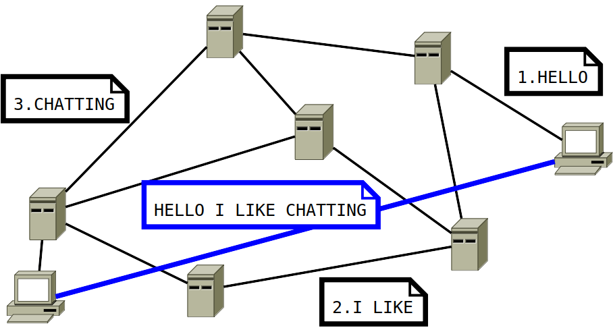
TCP/IP
1974 - nasce il protocollo TCP/IP : V. G. Cerf and R. E. Kahn, "A protocol for packet network interconnection"
Permette di astrarsi dal concetto di pacchetto per usare quello di connessione vista come uno stream bidirezionale di dati.
Dietro la ragnatela – sul funzionamento del WWW Cristiano Longo Catania 12/10/2019

Slide 37
TCP/IP - telnet
E’ possibile stabilire una connessione TCP (giusto per prova) con un servizio remoto in ascolto attraverso il comando
telnet <ip> <port>
Dietro la ragnatela – sul funzionamento del WWW Cristiano Longo Catania 12/10/2019

Slide 38
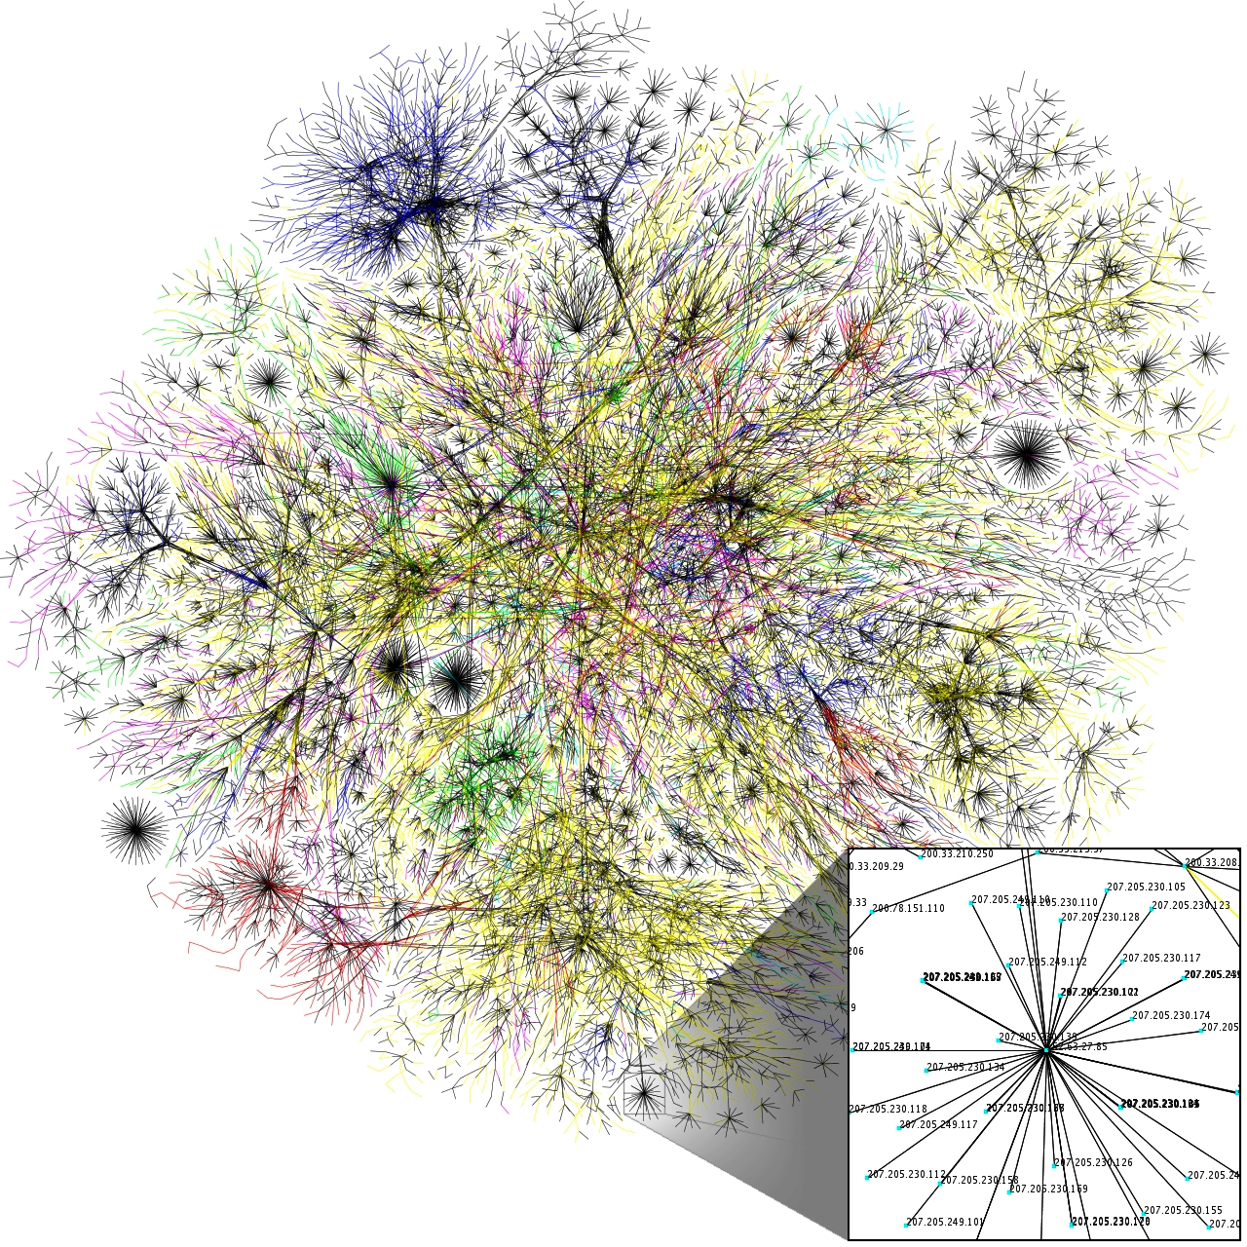
Internet
The Internet is the global system of interconnected computer networks that use the Internet protocol suite (TCP/IP) to link billions of devices worldwide. It is a network of networks that consists of millions of private, public, academic, business, and government networks of local to global scope, linked by a broad array of electronic, wireless, and optical networking technologies.
Da Wikipedia
Immagine da By The Opte Project CC BY 2.5, via Wikimedia Commons
Dietro la ragnatela – sul funzionamento del WWW Cristiano Longo Catania 12/10/2019

Slide 39

Indirizzi IP su Internet
Gli indirizzi IP su Internet vengono assegnati dall’Internet Corporation for Assigned Names and Numbers (ICANN, https://www.icann.org/)
E’ una associazione senza scopo di lucro con sede in California.
The Governmental Advisory Committee has representatives from 111 states (108 UN members, the Holy See, Cook Islands, Niue and Taiwan), Hong Kong, Bermuda, Montserrat, the European Commission and the African Union Commission.
Dietro la ragnatela – sul funzionamento del WWW Cristiano Longo Catania 12/10/2019

Slide 40
Indirizzi IP su Internet
Gli indirizzi IP su Internet vengono assegnati dall’Internet Corporation for Assigned Names and Numbers (ICANN, https://www.icann.org/)
E’ una associazione senza scopo di lucro con sede in California.
The Governmental Advisory Committee has representatives from 111 states (108 UN members, the Holy See, Cook Islands, Niue and Taiwan), Hong Kong, Bermuda, Montserrat, the European Commission and the African Union Commission.
Ad esempio, l’indirizzo IP di UniCT è 151.97.240.4
Dietro la ragnatela – sul funzionamento del WWW Cristiano Longo Catania 12/10/2019

Slide 41
IP dinamici
Un PC si collega ad Internet attraverso un Internet Service Provider (in breve ISP, alcuni service provider sono Telecom, Fastweb, …).
Dietro la ragnatela – sul funzionamento del WWW Cristiano Longo Catania 12/10/2019

Slide 42
IP dinamici
Un PC si collega ad Internet attraverso un Internet Service Provider (in breve ISP, alcuni service provider sono Telecom, Fastweb, …).
L’ISP associa al PC un IP, preso da un insieme a lui assegnato, per navigare su Internet ogni volta che il PC si collega.
Per visualizzare il proprio IP esposto verso l’esterno sono disponibili dei
servizi online, ad esempio
http://whatismyip.org
Dietro la ragnatela – sul funzionamento del WWW Cristiano Longo Catania 12/10/2019

Slide 43
IP dinamici
Un PC si collega ad Internet attraverso un Internet Service Provider (in breve ISP, alcuni service provider sono Telecom, Fastweb, …).
L’ISP associa al PC un IP, preso da un insieme a lui assegnato, per navigare su Internet ogni volta che il PC si collega.
Per visualizzare il proprio IP esposto verso l’esterno sono disponibili dei
servizi online, ad esempio
http://whatismyip.org
Dall’IP è possibile risalire alla posizione geografica del server.
http://www.iplocationfinder.com.
Dietro la ragnatela – sul funzionamento del WWW Cristiano Longo Catania 12/10/2019

Slide 44
IP dinamici
Un PC si collega ad Internet attraverso un Internet Service Provider (in breve ISP, alcuni service provider sono Telecom, Fastweb, …).
L’ISP associa al PC un IP, preso da un insieme a lui assegnato, per navigare su Internet ogni volta che il PC si collega.
Per visualizzare il proprio IP esposto verso l’esterno sono disponibili dei
servizi online, ad esempio
http://whatismyip.org
Dall’IP è possibile risalire alla posizione geografica del server.
http://www.iplocationfinder.com.
Dietro la ragnatela – sul funzionamento del WWW Cristiano Longo Catania 12/10/2019

Slide 45
Routing su Internet
Il comando tracepath permette di individuare un percorso (in termini di Nodi) dal mio computer ad uno remoto.
Visual Trace Root Tool (http://www.yougetsignal.com/tools/visual-tracert/) permette di visualizzare graficamente il percorso da un host predefinito ad un qualsiasi nodo della rete.
Dietro la ragnatela – sul funzionamento del WWW Cristiano Longo Catania 12/10/2019

Slide 46
Nomi di Dominio
Domain Name System (DNS, vedi RFC1034) è un sistema gerarchico decentralizzato che permette di associare a nomi di dominio delle risorse disponibili su Internet, in particolare ad indirizzi IP.
www.unict.it
151.97.240.4
Il comando nslookup <domainname> permette di ricavare l’ip associato al nome di dominio specificato.
Dietro la ragnatela – sul funzionamento del WWW Cristiano Longo Catania 12/10/2019

Slide 47
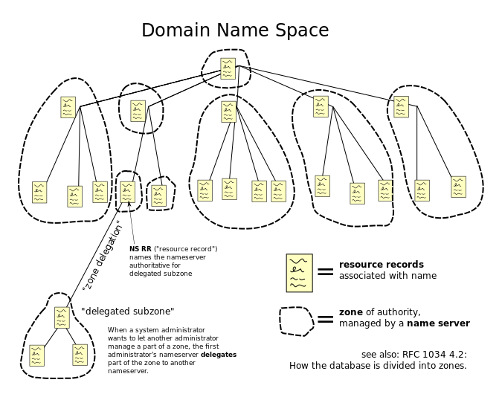
Nomi di Dominio - Gerarchia
I nomi di dominio riflettono la struttura gerarchica del domain name system. I vari segmenti sono separati da “.” e vanno, da destra verso sinistra, dal livello più grande al più piccolo.
www.dmi.unict.it
Dietro la ragnatela – sul funzionamento del WWW Cristiano Longo Catania 12/10/2019

Slide 48
Riepilogo
Quando ad un browser viene richiesto di visualizzare una pagina web ad una certa URL http:<dominio>/<path>, il browser esegue le seguenti operazioni:
- ottiene l’IP associato al dominio invocando il server DNS
- apre una connessione TCP con la macchina a quell’indirizzo IP
- richiede la pagina <path> usando il protocollo HTTP: GET /<path>
- visualizza la pagina HTML ottenuta in risposta.
Dietro la ragnatela – sul funzionamento del WWW Cristiano Longo Catania 12/10/2019

Slide 49
GRAZIE
Cristiano Longo - opendatahacklab
mailto:cristianolongo@hackspacecatania.it
Dietro la ragnatela – sul funzionamento del WWW Cristiano Longo Catania 12/10/2019

